Slide 1

Без компаса по России
Путь из точки А в точку Б "без компаса" - безопасно, интересно и увлекательно.

Slide 2
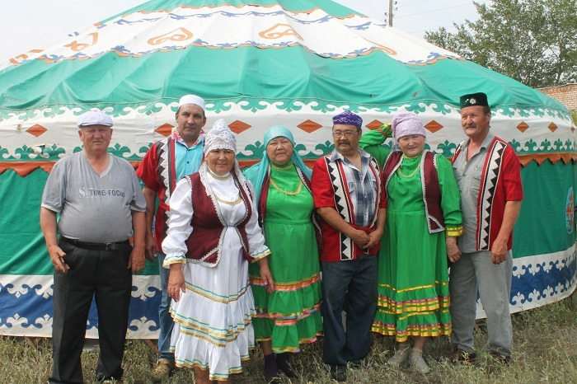
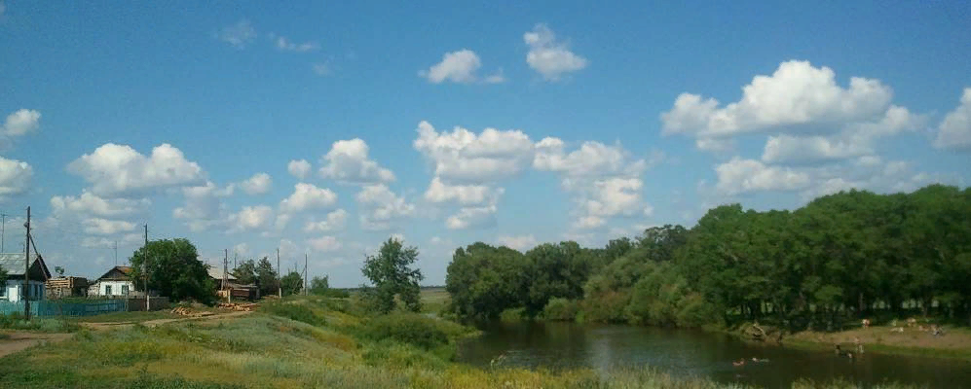
Решаемая проблема
Большинство навигационных систем для путешествий сосредоточены на больших городах:
Сложно найти информацию по малым городам и посёлкам нашей страны на сайтах, форумах и т.д.
Нет актуальной информации о состоянии природных объектов, маршрута до них, инфраструктуре и ценах;
Сложно найти информацию о мероприятиях
и традиционных праздниках, проходящих
в населенных пунктах.

Slide 3
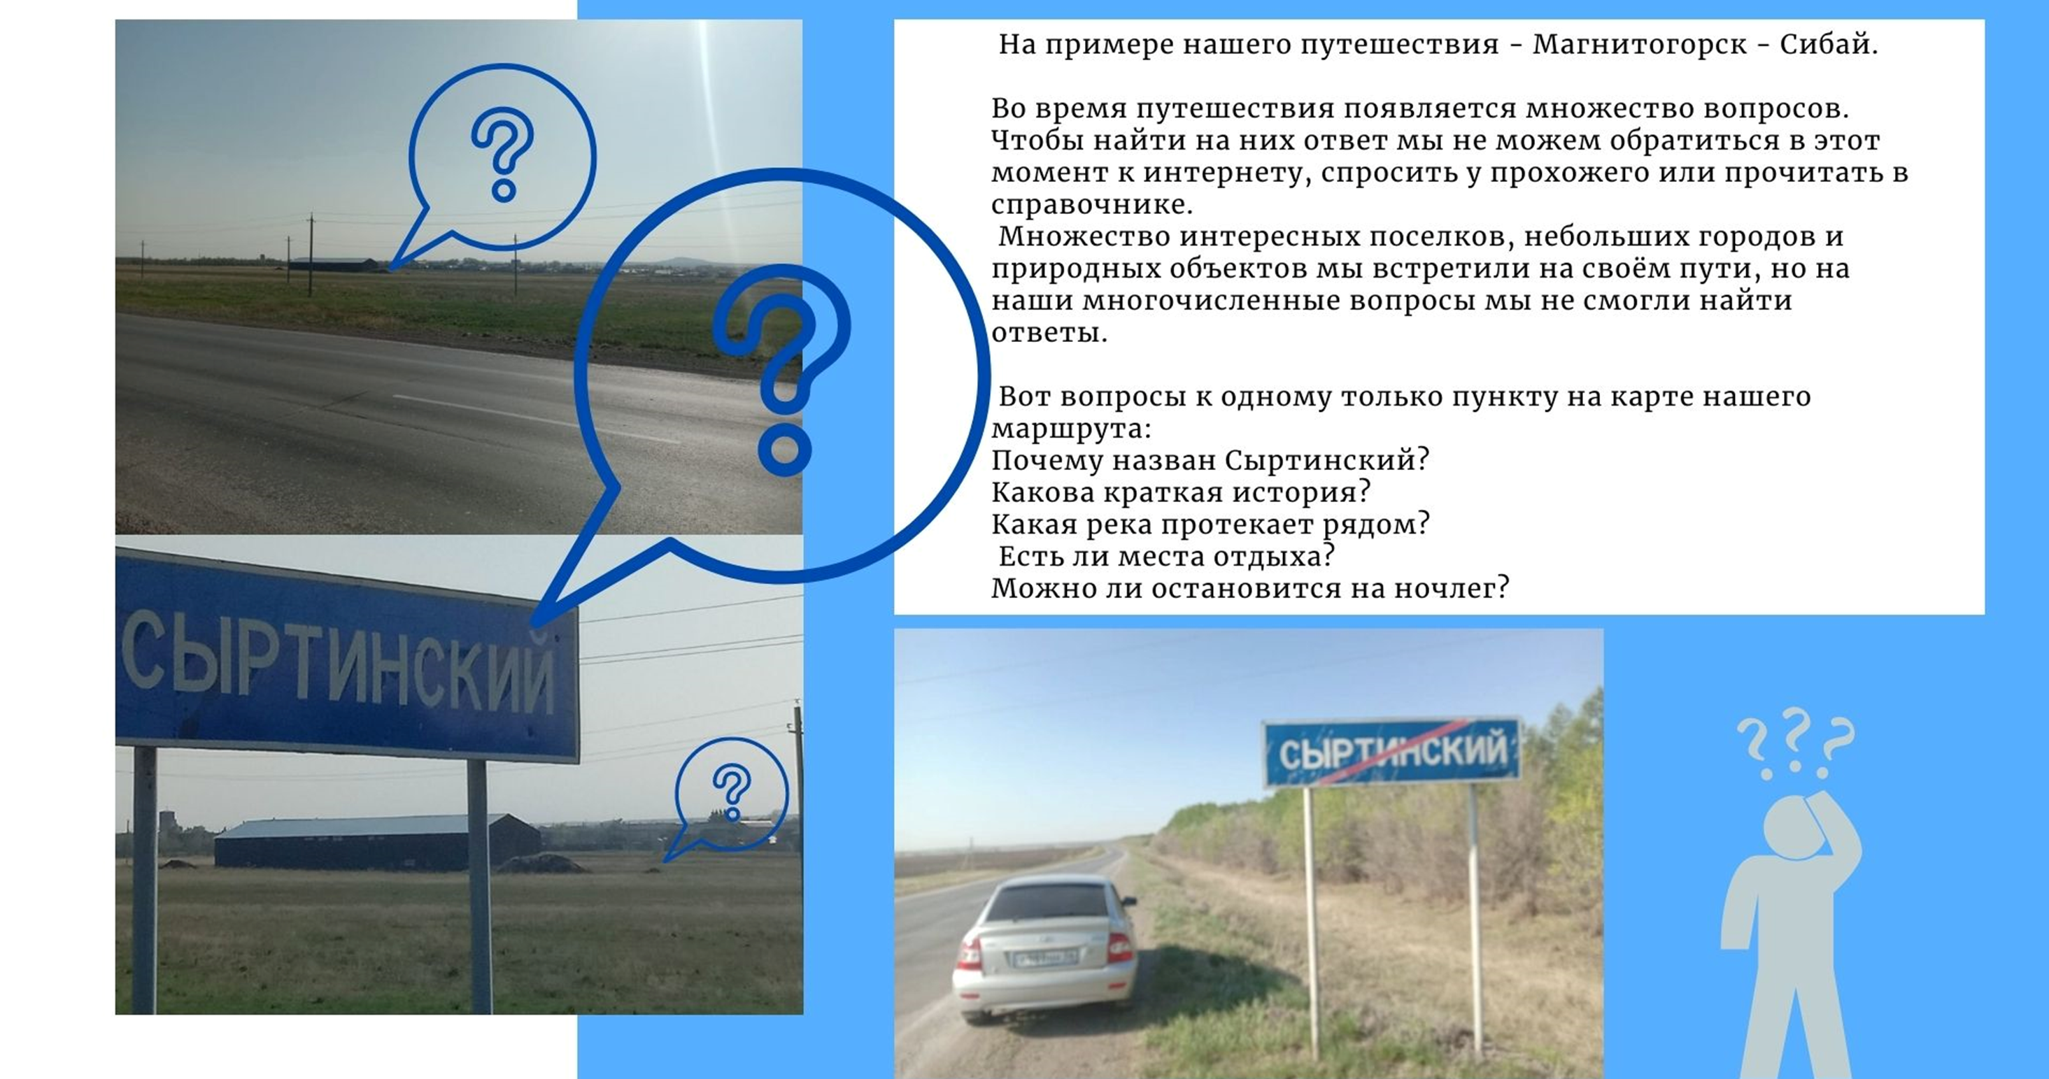

Slide 4
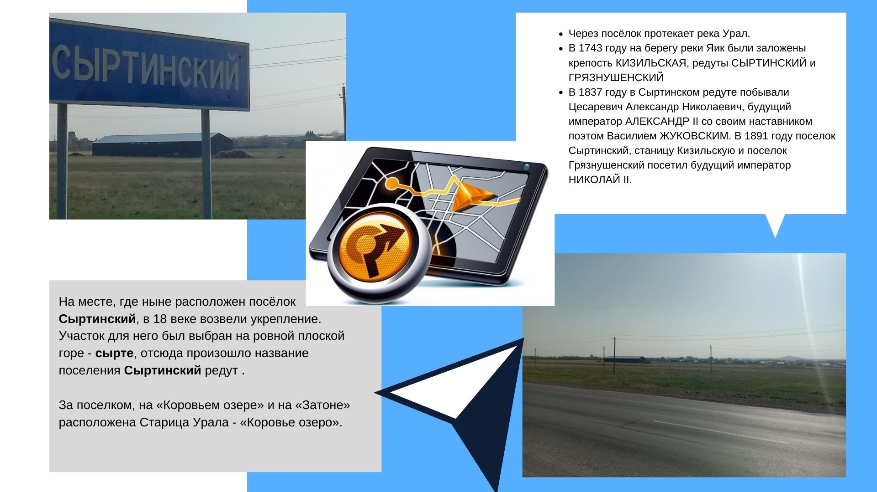

Slide 5
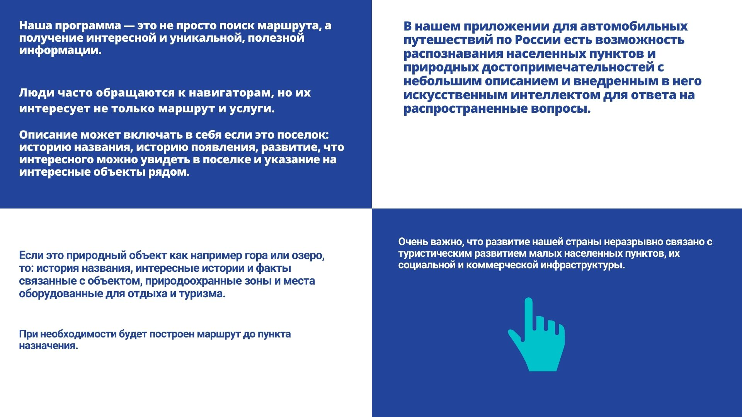
Решение

Slide 6
Целевая аудитория
Как мужчины, так и женщины, совершеннолетние, с активной жизненной позицией, совершающие регулярно поездки на машине. Те, кому
интересна история России, события и встречи с интересными людьми, посещение природных памятников и интересных мест.

Slide 7



Конкуренты
Лидерами на нашем рынке являются Яндекс карты, 2Гис, Навител.
Нашим преимуществом является нацеленность на небольшие населенные пункты и природные достопримечательности, их развитие и их популяризацию. Основным недостатком представленных навигационных систем по-нашему мнению является нацеленность на крупные города и распространённые маршруты

Slide 8
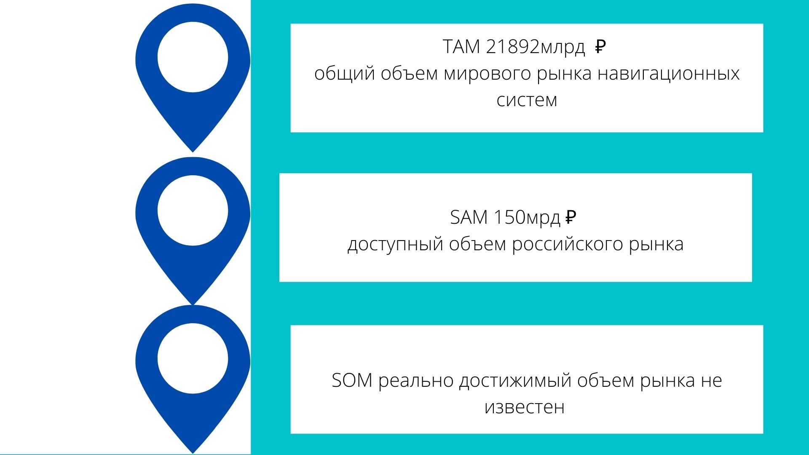
Рынок

Slide 9
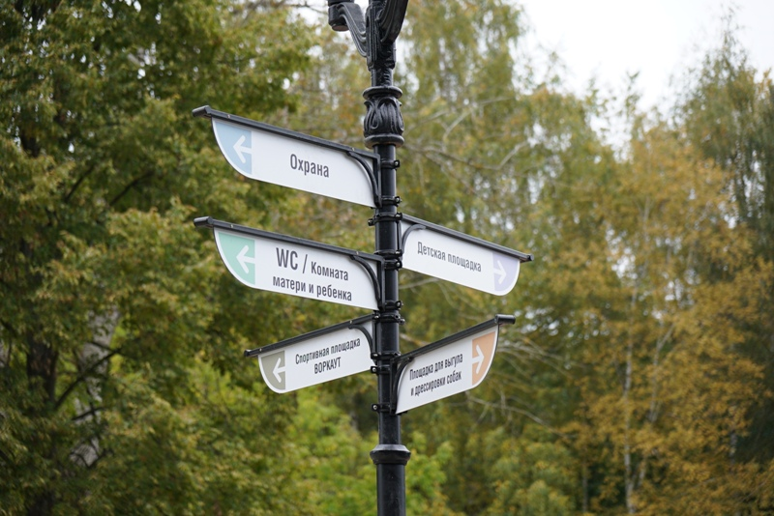
Монетизация
Будет осуществляться через размещение локальной рекламы в приложении объектов отдыха, услуг, организаций;
Покупки полной версии приложении.

Slide 10
Текущие результаты
Компания находится в стадии создания прототипа
Проанализирован рынок приложений и информационных систем
Определена целевая аудитория сервиса и проведено интервью
Сформулировано ценностное предложение

Slide 11
Команда
Мильков Леонид Павлович
Литкевич Антон Иванович
СЕО
Продакт
Маркетинг
СЕО
Продажи
Маркетинг

Slide 12
В наших планах развития
Привлечение инвесторов
Сбор команды
Создание прототипа
Поиск партнеров
Создание первой версии
Продолжение разработки
Привлечение инвесторов в перспективе меньше года
Сбор команды после привлечения инвесторов для разработки прототипа
Предполагается разработка прототипа в перспективе одного двух лет
Поиск партнеров в периоде после разработки прототипа до полу года
Создание первой версии до 2 лет после поиска партнеров
Продолжение разработки на период оговоренный с инвестором и командой

Slide 13
Контакты
Телефон
email
+7 (905) 848-70-96
milkoff.leonid@yandex.ru

